Slide 1
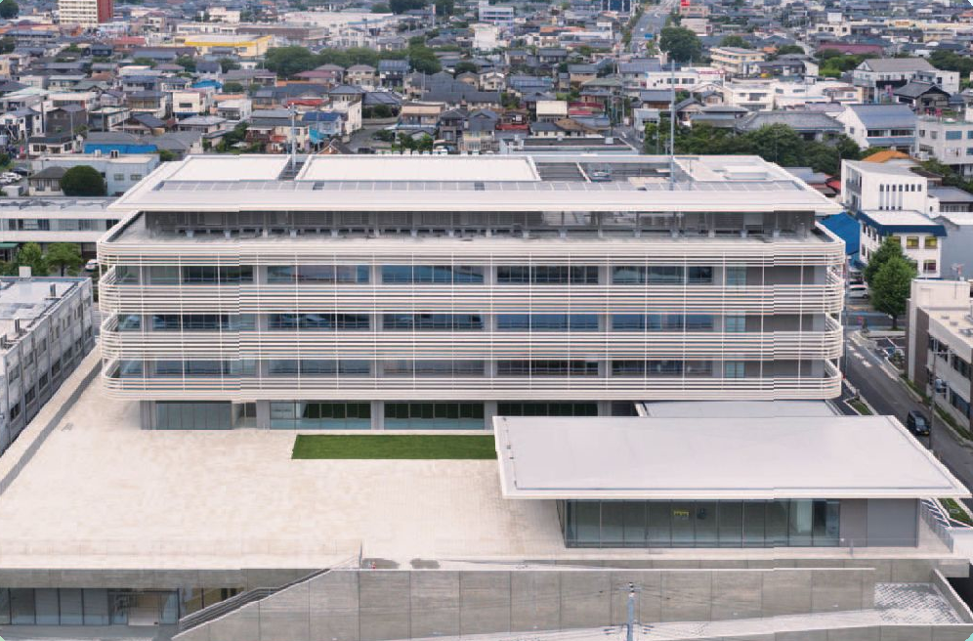
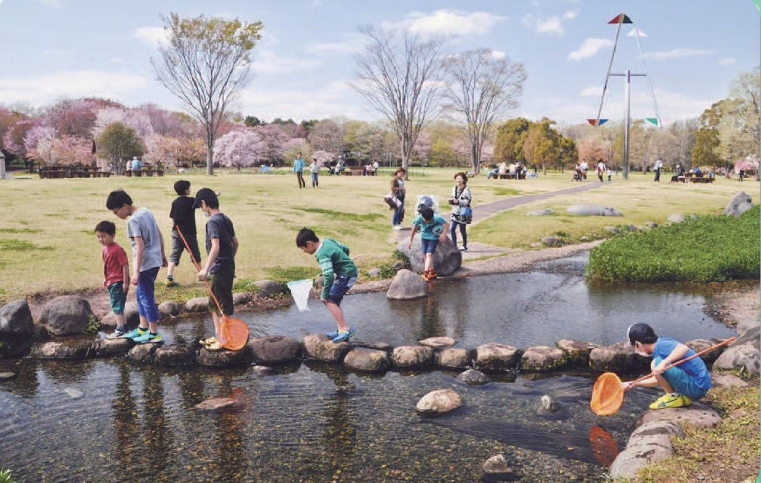
令和７年度版（小学生用）
租税教育用副教材
わたしたちのくらしと税
暮らしを
支える税
真岡市役所
芳賀・宇都宮ＬＲＴ（ライトライン）
税の役割って何だろう？
とちぎわんぱく公園（壬生町）
栃木県租税教育推進協議会

Slide 2
もくじ
税金とは何だろう？・・・・・・・・・・・・・・・
もし税金がなかったら…？・・・・・・・・・・・・
税金は何に使われているの？・・・・・・・・・・・
税金はどのようなところに使われているの？・・・・
税金にはどのような種類があるの？・・・・・・・・
１年間に納められる税金はどれくらいなの？・・・・
税金の使い方はだれが決めているの？・・・・・・・
学習をふりかえろう（税金クイズ）・・・・・・・・
１
２
３
４
12
13
14
15

Slide 3
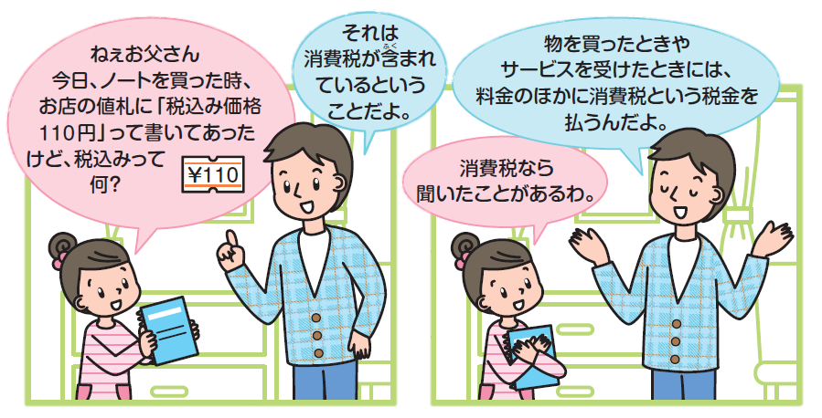
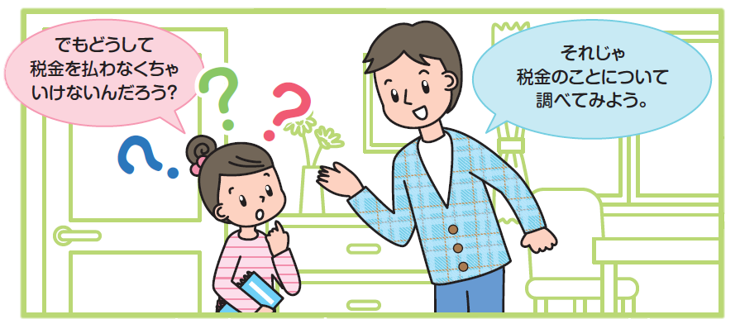
税金とは何だろう？
次のページを見てみよう
１

Slide 4
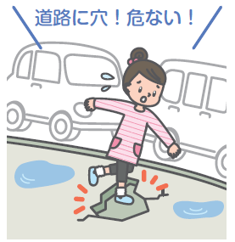
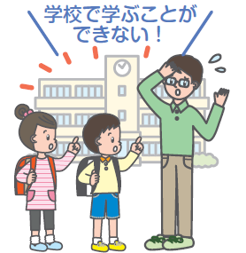

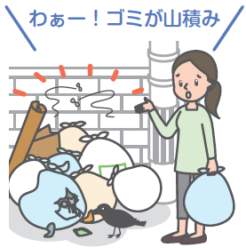
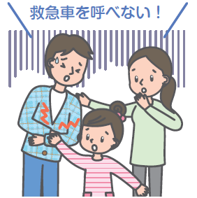
もし税金がなかったら…？
道路を通っていろいろな場所へ出かけますが、例えば道路が穴だらけだったらどうでしょうか？
注意して歩かないと、けがをしたり、転んだりと、とても危険です。
道路の穴を直せば安心して通ることができますが、穴を直すには、たくさんのお金が必要です。
なんだか
安心して暮らせない。
こんなところには
住みたくないな・・・
２

Slide 5
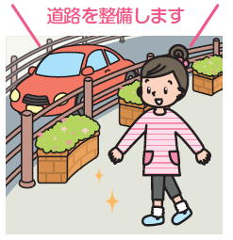
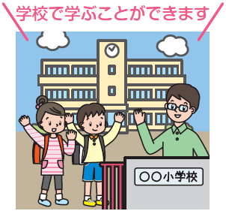

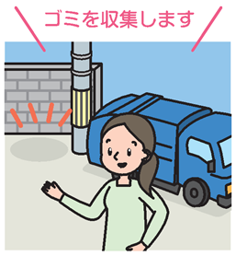
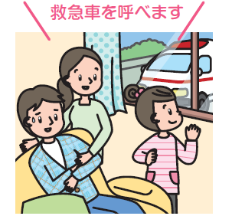
税金は何に使われているの？
国や県、市町村では、道路の整備や学校を作るための費用を「税金」という形でみんなから集めています。
みんなから集められた「税金」は、わたしたちが安心して暮らせる社会のために使われます。
「税金」は、わたしたちが豊かで安全に暮らすための「会費」のようなものです。
これなら
安心して暮らせる！
税金って
ほかにどんな使いみち
があるのかな？
３

Slide 6



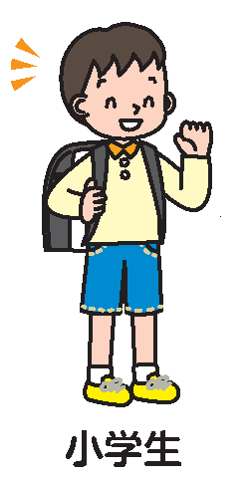
税金はどのようなところに使われているの？
国民すべてが平等に教育を受けられるように、学校をつくったり、教科書を配ったりします。
教育や科学技術などのために、国の予算のうち年間約５兆4,716億円が使われています（令和6年度予算）。
教育
公立学校の児童・生徒
一人あたりの年間（月）教育費
わたしたちが
平等に教育を受けられるために
令和3年度
小山市立東城南小学校（校舎）
約921,000円
１か月あたり
約76,800円
１日あたり
約4,610円
約1,067,000円
１か月あたり
約88,900円
約1,129,000円
１か月あたり
約94,100円
みんなで学校に行けるのも、税のおかげなんだね。
佐野市あそ野学園義務教育学校（校舎）
※ 一日あたりの金額は年間登校日数を年間
200日として計算しています。
４

Slide 7




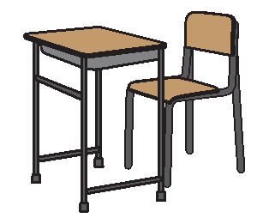


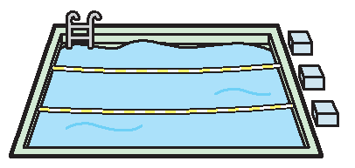
－税金はどのようなところに使われているの？－
学校をつくるには
いくらぐらいかかるの？
どんなものに税金が
使われているの？
校舎や体育施設の建設のための費用と
して１年間に約732億円が使われます。
（令和６年度予算）
児童生徒が使用する教科書を無償配付する
ための費用として１年間に約471億円が使
われます。
（令和６年度予算）
実験器具
机・いす
校舎
体育館
プール
教科書
５

Slide 8



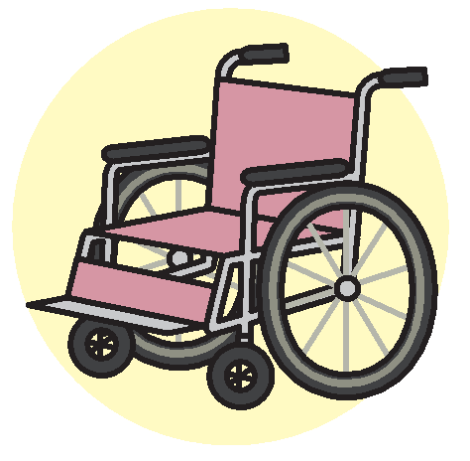
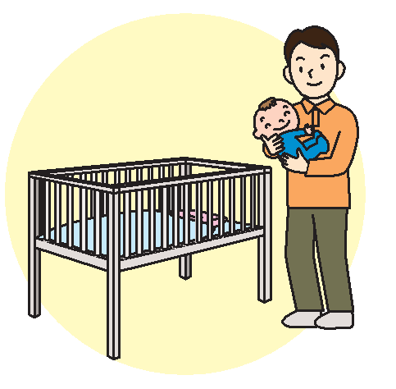
－税金はどのようなところに使われているの？－
わたしたちが納めた税金は、身近なところで使われています。一番多く使われているのは「社会保障」にかかるものです。「社会保障」とは、わたしたちが安心して生活していくために必要な「医療」「年金」「介護」「子育て」などの公的サービス（国や地方がする仕事）のことをいいます。
いりょう
社会保障
いりょう
医療
ねん きん
年金
かぜを引いたり、けがをしたりして病院で手当てをしてもらうと、お金がかかります。
かかったお金の一部には、税金が使われています。
老後も安心して暮らしていくために国から受けとるお金（年金）の一部には、税金が使われています。
かい ご
介護
こ そだ
子育て
介護サービスを利用したときにかかるお金の一部には、税金が使われています。
子どもを産み育てやすいようにするために、保育所や認定こども園などを造ります。
かかったお金の一部には、税金が使われています。
６

Slide 9

－税金はどのようなところに使われているの？－
平成23年３月の宮城県沖を震源とした東日本大震災、平成27年９月の関東・東北豪雨、令和元年の東日本台風などの災害復旧や復興にも、税金は使われています。
しんげん
ごうう
災害復旧
災害時
復旧後
平成27年９月関東・東北豪雨災害時の救助活動（茨城県常総市）
（提供：陸上自衛隊北宇都宮駐屯地）
令和元年東日本台風による災害復旧事業（那須烏山市）
７

Slide 10


－税金はどのようなところに使われているの？－
わたしたちの
生活を守るために
ゴミの収集や自然環境の保護など、清潔で気持ち
よく暮らせるための取り組みをしています。
ゴミの収集
ゴミ処理費用にかかる税金
国民一人あたり（１年間）
約19,789円
（令和４年度）
「とちぎの元気な森づくり県民税」を活用した取組み
この税金は、荒廃した森林の再生やボランティア活動の支援など、
森林を元気にするための取り組みに使われています。
８

Slide 11

－税金はどのようなところに使われているの？－
わたしたちの
安全を守るために
警察や消防などによってわたしたちは
安心して生活することができます。
地域の安全を守るおまわりさん
警察や消防に使われる税金
国民一人あたり（１年間）
約42,560円
（令和４年度）
ドクターヘリと消防隊員とが連携した救助・救急搬送訓練
（提供：下野新聞社 平成29年９月21日掲載）
９

Slide 12

－税金はどのようなところに使われているの？－
わたしたちの
健康を守るために
わたしたちが医療をうけるときの費用の
援助や、お年寄りやからだの不自由な人の
暮らしを支えます。
とちぎメディカルセンターしもつが（栃木市）
医療費に使われる税金
国民一人あたり（１年間）
約136,273円
（令和３年度）
医療の現場
10

Slide 13
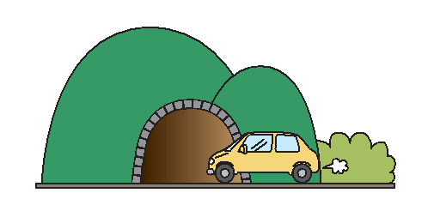
－税金はどのようなところに使われているの？－
便利な
交通のために
いた
便利な生活のために道路や橋を造ったり、傷んだ
道路などを直したりしています。
県道宇都宮向田線（芳賀町・高根沢町）
県道桐生岩舟線 白旗橋（足利市・佐野市）
11

Slide 14



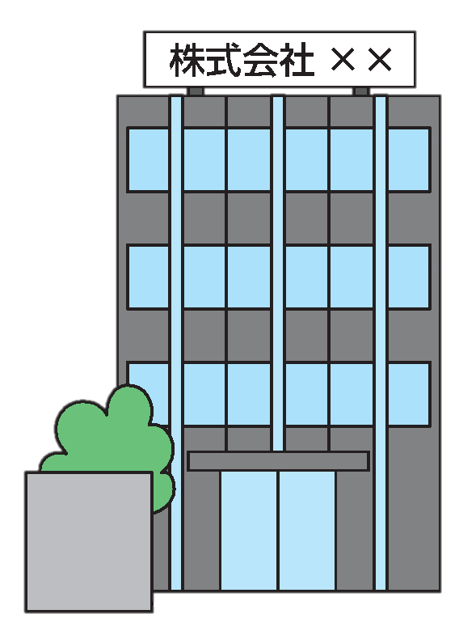
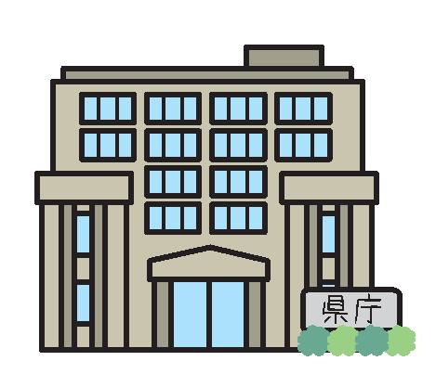

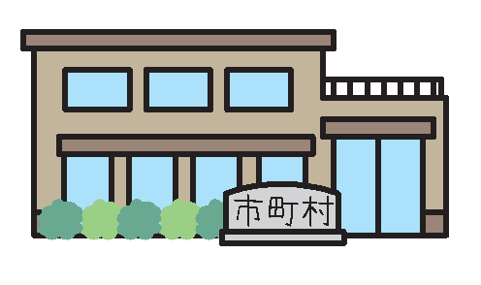


税金にはどのような種類があるの？
現在日本には、約50種類の税金があります。
しょとくぜい
所得税
会社などで働いている人は、給料から差し引かれます。差し引かれた税金は会社などがまとめて納めます。
農業をしている人や商売をしている人は、自分の税金の額を計算して納めます。
しょうひぜい
消費税
税務署（国税）
１年間に国に
納められる税金
約69兆6,080億円
（令和６年度当初）
国
税
買い物をしたときに支払った消費税は、お店などがまとめて納めます。
ほうじんぜい
法人税
消
費
者
お
店
税務署
会社も税金の額を
計算して納めます。
栃木県（県税）
１年間に栃木県に
納められる税金
約2,570億円
（令和６年度当初）
地方税
じどうしゃぜい
自動車税
ふどうさんしゅとくぜい
不動産取得税
どうふけんぜい
道府県税
ちほうしょうひぜい
地方消費税
車を所有している人が
納めます。
土地や建物を取得した
人が納めます。
消費税10％のうち、7.8％分が国税、
2.2％分は地方消費税として納めます。
こていしさんぜい
固定資産税
しちょうそんみんぜい
市町村民税
しちょうそんぜい
市町村税
にゅうとうぜい
入湯税
市町村（市町村税）
１年間に栃木県内の市町に
納められる税金
約3,146億円
（令和６年度当初）
土地や建物を所有して
いる人が納めます。
わたしたち住民が住んで
いる市町村に納めます。
温泉に入ったときに支払った入湯税は
施設がまとめて納めます。
ちょくせつぜい
直接税
かんせつぜい
間接税
税金を負担する人が直接国や地方公共団体に納める税金
実質的に税金を負担する人と納める人が異なる税金
12

Slide 15
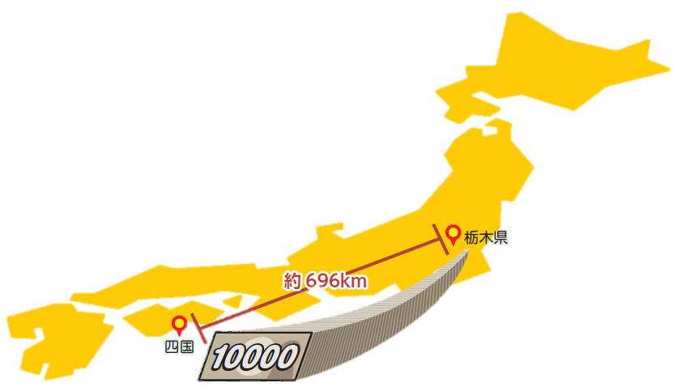

１年間に納められる税金はどれくらいなの？
１年間に国に納められる税金が約69兆6,080億円…
といっても、ちょっと想像がつきませんね。
１万円札を積み重ねると約696ｋｍ。
この距離は栃木県から直線で四国や北海道まで届きます。
こうして納められた
税金が、全部、みんなのために使われるんだよ。
使い方はだれがどうやって決めるの？
13

Slide 16





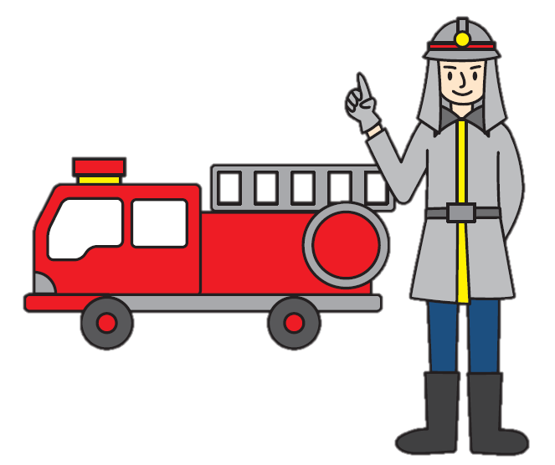
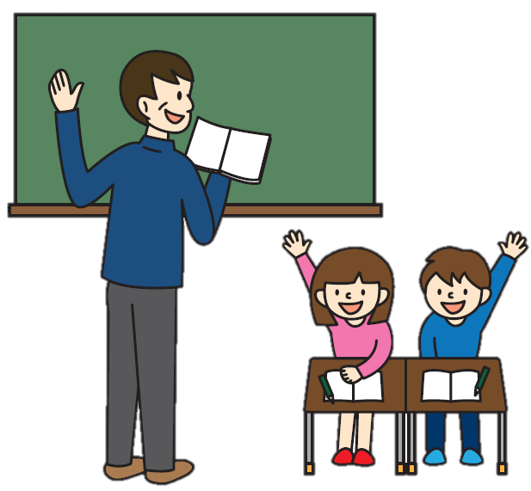
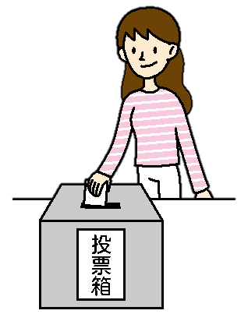


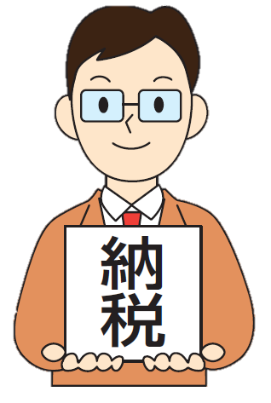
税金の使い方はだれが決めているの？
しゅうにゅう
ないかく
国は、国民のくらしを豊かにするために、国の収入となるお金を税金として集め、どう使うかを話合いで決めています。まず、内閣が１年間に入るお金と、使うお金の額を計算し、予算案を作ります。そして、その予算案について、国民の代表者として選挙で選ばれた議員が国会で話し合い、議決（決定）されます。
こっかい
予算案の提出
議決
国会
内閣
国会は、国民に選ばれた代表者（国会議員）が話し合って国民のためにさまざまなことを決めていく組織です。
暮らしを豊かにするための活動
内閣は、国会で決められた法律や予算に基づいて、国の仕事を進めていく組織です。
選挙で代表を選ぶ
（国会議員）
税金
公共
サービス
意見
地方（県や市町村）
の予算の決め方
県や市町村でも、国と同じように住民（県民や市町村民）の代表者が議会（県議会・市町村議会）で予算を決めています。
国民
14

Slide 17
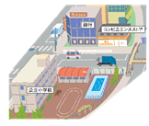
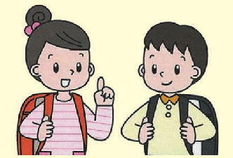

学習をふりかえろう
◆税金クイズ
→の数字はヒントのページです。
１ 税金の使われ方 →P４、５
税金でつくられた施設はどれでしょうか？
① 銀行
② 学校
③ コンビニエンスストア
２ 公立小学校の教育費 →P４
税金で負担した令和３年度の公立小学校の児童１人あたりの
年間教育費は１か月あたりいくらでしょうか？
① 約76,800円
② 約81 ,300円
③ 約90,900円
3 国に納められる税金 →P12
令和６年度に国に納められる税金はいくらでしょうか？
① 約６兆3,646億円
② 約33兆円
③ 約69兆6,080億円
４ 栃木県に納められる税金 →P12
令和６年度に栃木県に納められる税金はいくらでしょうか？
① 約2,570億円
② 約4,490億円
③ 約１兆1,564億円
５ 税金の種類 →P1、12
物を買ったときやサービスを受けたときに払う税金は
どれでしょうか？
① 所得税
② 消費税
③ 法人税
６ 税金の使いみちの決め方 →P14
国の税金の使いみちはどこが決めるのでしょうか？
① 国会（国民の代表）
② 税務署
③ 内閣
クイズ答えは最終ページに書いてあります。
15

Slide 18
－学習をふりかえろう－
ワークシートへGO⇒
◆税金について、わかったこと、思ったことを書いてみよう。
16

Slide 19
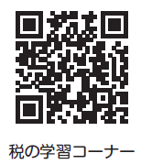
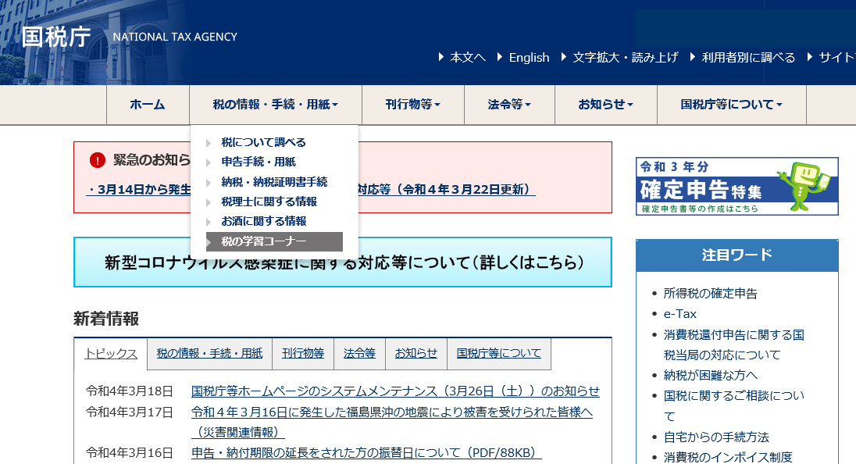
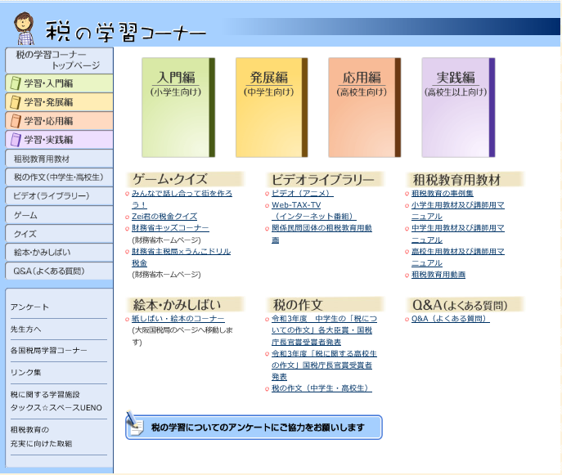
税について
もっと知りたいときは・・・
国税庁ホームページの税の学習コーナーへ
税の学習コーナー｜国税庁
国税庁ホームページの「税の学習コーナー」では、税についてもっと詳しく学びたいという児童の皆さんや、先生方が授業で税を取り上げるときに利用していただける資料・教材等を提供しています。
国税庁ホームページトップ
ここをクリック
国税庁ホームページ上部のグローバルナビゲーション（各種情報の入口）「税の情報・手続・用紙」の「税の学習コーナー」をクリック！
児童の皆さんへ
税についてもっと詳しく学びたいときに、こちらの資料をご利用ください。
先生方へ
児童の皆さんに「税の意義・役割」について伝えるための講師用マニュアルや租税教育の事例集等を提供しています。
17

Slide 20


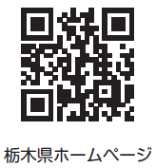
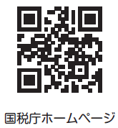
税金は、みんなが幸せに
くらすための「会費」です。
ぜいきん
税のシンボルマーク
調べてみよう！身近な情報。
とちぎの情報は・・・・・栃木県 https://www.pref.tochigi.lg.jp
税 の 情 報 は ・・・・・・国税庁 https://www.nta.go.jp
栃木県租税教育推進協議会
【問い合わせ先】 宇 都 宮 税 務 署 028（621）2151 宇都宮市昭和2-1-7
栃木県経営管理部税務課 028（623)2101 宇都宮市塙田1-1-20
年 組 番 氏名
【15ページ税金クイズの答え：１→②、２→①、３→③、４→①、５→②、６→①】

